Slide 1

20230725
Fuzzy Cognitive Maps
서수원
Business Intelligence Lab.
산업경영공학과, 명지대학교

Slide 2
01
탄생 배경
Notes:
먼저 “비전 및 목표에 대해 설명하겠습니다.

Slide 3
브랜드 충성도 분석
탄생배경
브랜드 충성도 분석의 탄생배경
이론적 연구는 Copland(1923)애 의하여 처음으로 시작 되었다고 한다.
브랜드 고수 라는 명칭으로 연구 하였지만 이론적인 측면에서의 최초의 연구라는 점에 의의가 있다.
Link(1923)이 1500개의 브랜드를 조사하기 위해 통계자료를 활용 했다.
이때 질문은 단순히 소비자에게 어떤 브랜드를 이용하는 지만 질문 했다.
Sheth(1970)이 브랜드 충성도를 다원적으로 측정 하였고, 오늘날 브랜드 충성도 분석의 큰 틀을 잡았다.
그 후 계속되는 연구로 여러 지표 및 평가요인들이 개발 되었으나 아직 완전히 정형화된 지표는 없다고 한다.

Slide 4
02
정의 및 목적
Notes:
먼저 “비전 및 목표에 대해 설명하겠습니다.

Slide 5
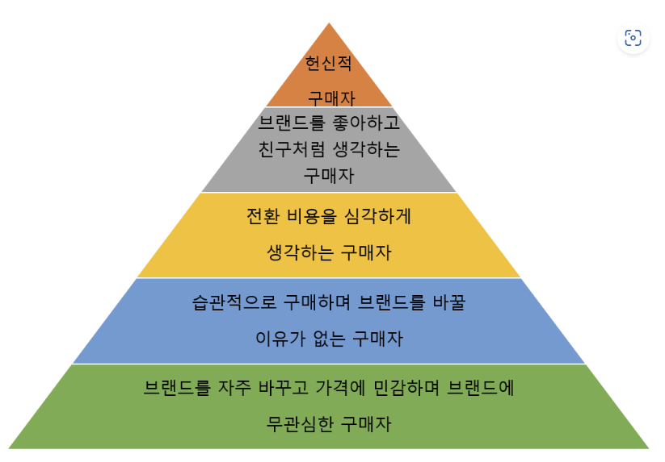
브랜드 충성도 분석
정의 및 목적
브랜드 충성도 정의(논문)
Oliver(1999)는 소비자가 특정 브랜드에 대해 깊은 애착을 느끼고 있기 때문에 상품 및 서비스를 다시 구매하며, 다른 브랜드의 노력에도, 같은 브랜드만 고집 하는 경향이라고 하였다.
Morgan(1999)은 브랜드 충성도를 고객이 반복 구매와 같은 반복 행동과 브랜드에 대한 감정과 애착을 의미하는 것이며 이는 어떤 변수로 해석이 될 수도 있다고 하였다.
Aaker(1991)은 브랜드 충성도를 5단계로 구분 하였다.

Slide 6
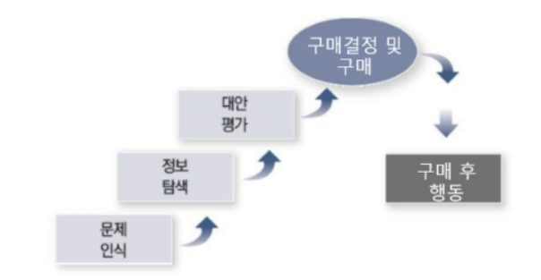
브랜드 충성도 분석
정의 및 목적
브랜드 충성도 정의
소비자 의사결정과정 중 마지막 단계인 행동적 측면과 관련되는 개념으로 이해할 수 있다.
동일제품의 반복구매 및 구매 하는데 선택하는데 소요되는 시간을 의미한다.

Slide 7
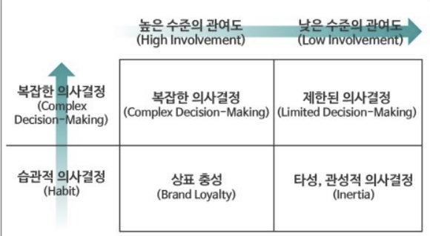
브랜드 충성도 분석
정의 및 목적
브랜드 충성도 정의
브랜드 충성도는 제품에 대한 높은 관여도를 보이고, 복잡하지 않은 의사결정을 하는 경우에 나타난다.
밑 표는 Assael(1995)가 제언 한 것 인데, 소비자의 의사결정 과정이 이루어지는 정도와 관여도를 분석한 것이다.
관여도란 특정 상황에 있어 자극에 의해 유발되어 지각된 개인의 중요도나 관심 정도를 의미한다.
예시는 시계 방향으로, 자동차 구매, 즉석식품 구매, 조미료 구매, 기호식품의 구매가 있다.
소비자가 특정 브랜드에 대한 몰입과 더불어 심리적인 태도를 포함하고 있다는 점에서 단순한 재구매와 구별된다.

Slide 8
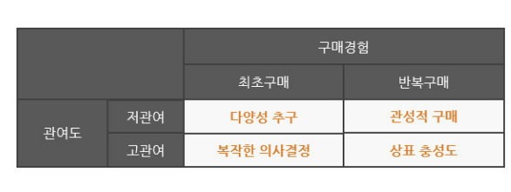
브랜드 충성도 분석
정의 및 목적
브랜드 충성도 정의
브랜드 충성도는 제품에 대한 높은 관여도를 보이고, 과거의 구매경험에 따라도 구분이 가능하다.
소비자가 특정 브랜드에 대한 몰입과 더불어 심리적인 태도를 포함하고 있다는 점에서 단순한 재구매와 구별된다.

Slide 9
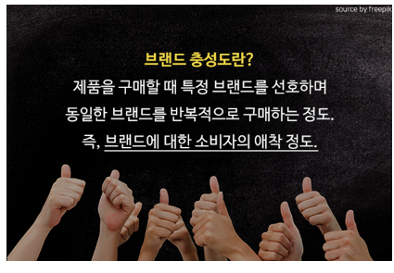
브랜드 충성도 분석
정의 및 목적
브랜드 충성도 vs 고객 충성도
단순히 반복 구매 한다고 해서 브랜드 충성도가 높다 할 수 있을까?
고객충성도는 고객의 지출에 중점을 둔다.
제품이 저렴해서 구매 한다면, 더 최저가의 제품이 나오면 많은 소비자들은 브랜드를 바꿀 것 이다.
브랜드 충성도는 정서적 충성도로 볼 수 있다.
고객이 브랜드를 어떻게 바라보는지 자체를 본다.
즉 가격을 넘어 훨씬 더 많은 요소와 연관이 있다고 본다.
예시는 스타벅스이다.
소비자가 특정 상표에 대한 몰입과 더불어 심리적 태도를 포함하고 있다는 점에서 단순한 재구매 행위와 구별된다.
기업 입장에서 충성적인 소비자는 자사에 이익을 가져다 줄 수 있다는 점에서 매우 중요하다.

Slide 10
브랜드 충성도 분석
정의 및 목적
브랜드 충성도 목적
고객이 얼마나 지속적으로 구매 할 가능성이 있는지를 측정하기 위함이다.

Slide 11
03
방법
Notes:
먼저 “비전 및 목표에 대해 설명하겠습니다.

Slide 12
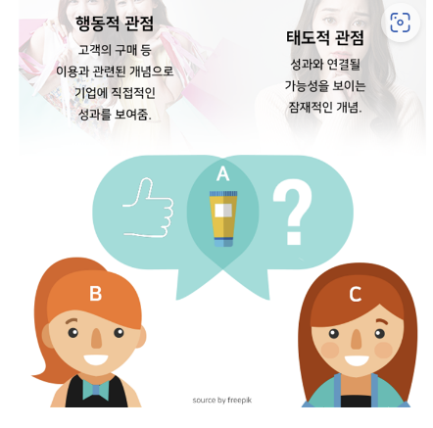
브랜드 충성도 분석
방법
브랜드 충성도 분석 방법
시간의 흐름에 따라 연구과정에 체계적으로 정교화 되고 있으나, 측정 연구가 다양하고 요인이 복합적이기 때문에, 체계정립이 확고히 되지 않았다.
그나마 정론으로 인정되는 것은 행동적 관점과, 태도적 관점을 전부 고려해야 한다는 것이다.
이는 Jacoby & Kyner(1973), Stern(1997), Bowen & Chen(2001), Back & Parks(2003) 등의 연구자의 지지를 받았다.

Slide 13
브랜드 충성도 분석
방법
브랜드 충성도 분석 방법
행동적 측정방법
소비자들이 실제 구매행동이나 구매행동에 대한 응답을 기초로 하여 작성한다.
태도적 측정방법
구매활동을 기초로 하지 않고, 소비자들의 구매의도나 선호에 대한 응답에만 기초를 두어 브랜드충성도를 측정하는 방법이다.
복합적 측정방법
앞선 두개의 측정방법을 혼합한 측정방법이다.

Slide 14
브랜드 충성도 분석
방법
브랜드 충성도 분석 방법
행동적 측정방법
구매비율 척도
소비자가 단 하나의 브랜드만 반복적으로 구매 하는지, 하나의 브랜드에 대한 동종 상품 구매 비율이 50%가 넘어가는지 등을 기준으로 보는 것이다.
구매연속성 척도
특정상품(A)을 계속 구매하면 일관적 충성도라고 하며, A와B를 번갈아 가면서 구매하면 분할적 충성도, 한 종류의 브랜드를 일정기간 구매하다 전환하여 다른 브랜드를 구매 하면 불안정적 충성도 라고 한다.
구매확률 척도
종합척도
기타충성도 척도

Slide 15
브랜드 충성도 분석
방법
브랜드 충성도 분석 방법
태도적 측정방법
브랜드선호성 척도
소비자에게 어느 브랜드를 좋아하는지를 물어본다.
선호의 불변성 척도
소비자가 여러 해 동안 계속 같은 브랜드에 대해 소비를 하는 것을 확인한다.
브랜드명 충성도 척도
단순히 브랜드명에 대한 신뢰감이나 선호에 의해 구매가 이루어지는 것을 본다.
채택과 기각영역 사이의 거리 척도
브랜드 선호에 따라 연속선상에서 채택 중립 기각 영역으로 나누고 거리를 통해 충성도를 정의한다.
영역간의 상대적 범위 척도

Slide 16
브랜드 충성도 분석
방법
브랜드 충성도 분석 방법
복합적 측정방법
브랜드 집착
다른 브랜드에 비하여 긴급한 경우에만 구매 한다는 배타적 구매의 행동지수와 재고부족시에만 브랜드를 구입하는 의사결정을 결합한다.
브랜드 전환까지의 가격
가장 좋아하는 브랜드가 결정된 후 브랜드의 가격을 올려 어느 순간 고객이 이탈하는지를 관측 후 그것을 지수로 삼는다.
브랜드사용 진술
정보탐색
포장조사
복합적 상점충성도

Slide 17
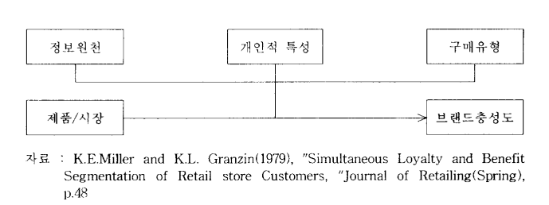
브랜드 충성도 분석
방법
브랜드 충성도 분석 관련 변수
소비자 특성
정보 원천
기대이익
구매유형
원산지
만족도

Slide 18
04
사례
Notes:
먼저 “비전 및 목표에 대해 설명하겠습니다.

Slide 19
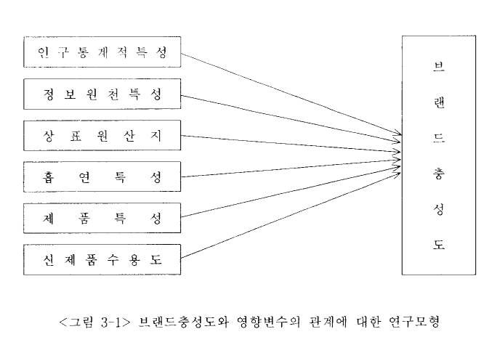
브랜드충성도 측정
사례(20대 흡연층의 담배브랜드 충성도에 영향을 미치는 요인에 관한 연구,이동훈,2004)
사례
연구목적
담배흡연자의 브랜드충성도 형성 모형을 체계적으로 살펴보고, 충성도의 영향요인과 방향성을 찾아내는데 목적이 있다.
여러 연구 가설을 세우고 검증하여 영향요인을 찾아낸다.

Slide 20
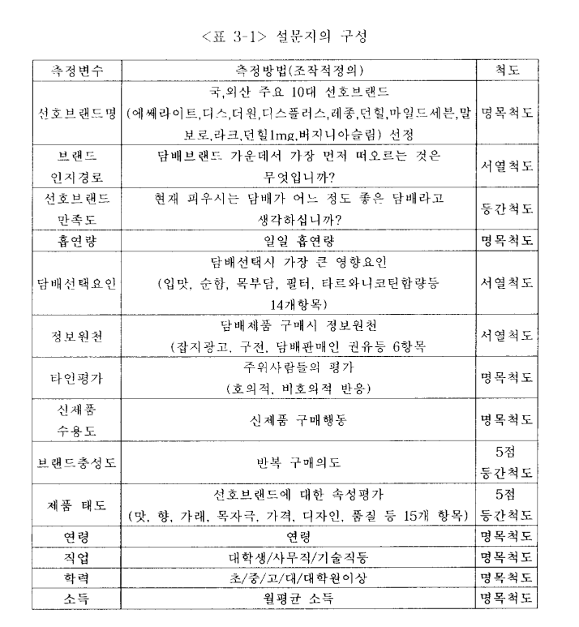
브랜드충성도 측정
사례(20대 흡연층의 담배브랜드 충성도에 영향을 미치는 요인에 관한 연구,이동훈,2004)
사례
설문지의 구성
설문지의 결과를 토대로 빈도분석, 상관관계분석
요인분석등을 실시 하였다.

Slide 21
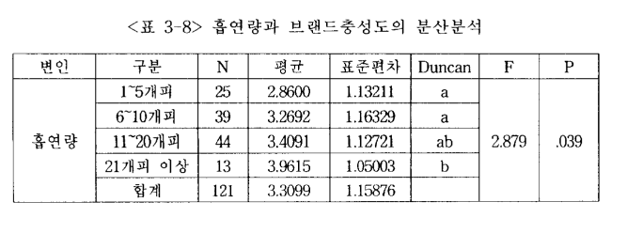
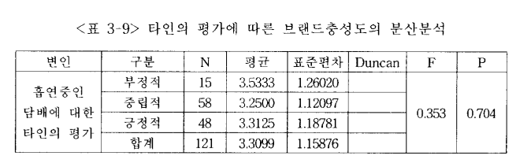
브랜드충성도 측정
사례(20대 흡연층의 담배브랜드 충성도에 영향을 미치는 요인에 관한 연구,이동훈,2004)
사례
분석 및 결과
연구가설 1 : 흡연량은 브랜드 충성도에 영향을 미친다.
연구가설 2 : 흡연중인 담배에 대한 타인의 평가가 브랜드충성도에 영향을 미친다.

Slide 22
브랜드충성도 측정
사례(20대 흡연층의 담배브랜드 충성도에 영향을 미치는 요인에 관한 연구,이동훈,2004)
사례
분석 및 결과
연구가설 1 : 흡연량은 브랜드 충성도에 영향을 미친다.
연구가설 2 : 흡연중인 담배에 대한 타인의 평가가 브랜드충성도에 영향을 미친다.

Slide 23
브랜드충성도 측정
사례(한국 스마트 폰의 브랜드 이미지와 만족도, 브랜드 충성도, 재구매 의도에 미치는 연구,2019,LEE)
사례
서론
스마트폰 판매 전략을 수립하는데 도움을 주기위함 이다.
연구가설
가설1 : 한국 국가의 브랜드 이미지가 스마트 폰 구매만족도에 정(+)의 영향을 미칠 것이다.
가설2 : 한국 기업의 브랜드 이미지가 스마트 폰 구매만족도에 정(+)의 영향을 미칠 것이다.
가설3 : 한국 스마트폰 품질 브랜드 이미지가 구매 만족도에 정(+)의 영향을 미칠 것이다.
가설4 : 한국 스마트폰 성능 브랜드 이미지가 구매 만족도에 정의 영향을 미칠 것이다.
가설5 : 한국 스마트폰 외관 및 디자인 브랜드 이미 지가 구매만족도에 정(+)의 영향을 미칠 것이다.
가설6 : 한국 스마트폰의 구매만족도가 한국 스마트 폰 브랜드 충성도에 정(+)의 영향을 미칠 것이다.
가설7 : 한국 스마트폰의 구매만족도가 한국 스마트 폰 재구매 의도에 정(+)의 영향을 미칠 것이다.

Slide 24
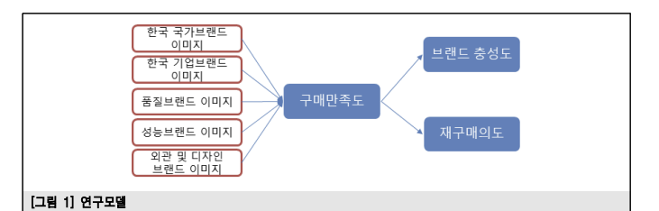
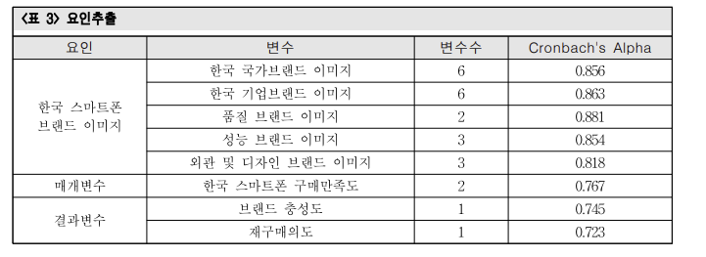
브랜드충성도 측정
사례(한국 스마트 폰의 브랜드 이미지와 만족도, 브랜드 충성도, 재구매 의도에 미치는 연구,2019,LEE)
사례
연구 설계
설문조사를 시행 하였다.
리커트 5점척도를 활용 하였다.

Slide 25
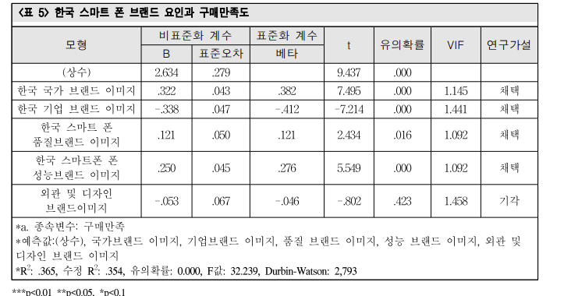
브랜드충성도 측정
사례(한국 스마트 폰의 브랜드 이미지와 만족도, 브랜드 충성도, 재구매 의도에 미치는 연구,2019,LEE)
사례
연구 결과

Slide 26
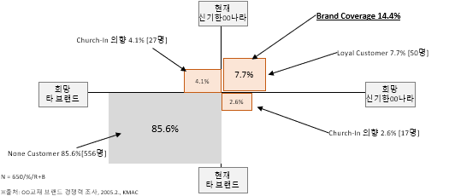
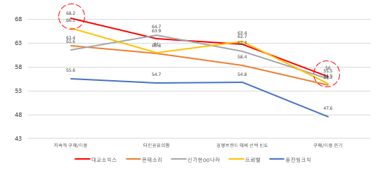
브랜드충성도 측정
사례
사례의 고찰
먼저 분석 하고자 하는 산업에 브랜드 충성도의 주요 변수를 추출 하는 것이 중요하다.
이 또한 논문으로 충분히 가치가 있다.
주요 변수 추출이 진행된 연구에는, 그 변수들을 이용하여 해당 산업의 브랜드 충성도를 시각화를 통해 나타낼 수 있다.
이때부터 브랜드가 자신의 충성도를 높이기 위한 인사이트를 낼 수 있을 것으로 보인다.

